Slide 1
데이터 구조 실습 12주차 <이진트리>
Present by 김양우

Slide 2
목차
이진트리란
이진트리 구현방법

Slide 3
Notice
https://github.com/tuzm24/DataStruct
Email : ywkim@sju.ac.kr
이번주 이메일 답변은 주말에 일괄 답변 예정입니다. 양해바랍니다.

Slide 4
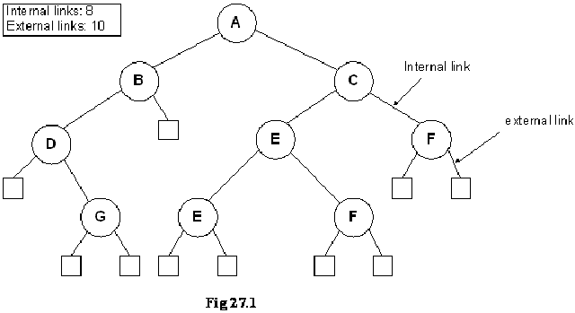
이진트리 구조

Slide 5
이진트리 구현
외부노드를
NULL로 지정하는가,
메모리 할당을 하는가.

Slide 6
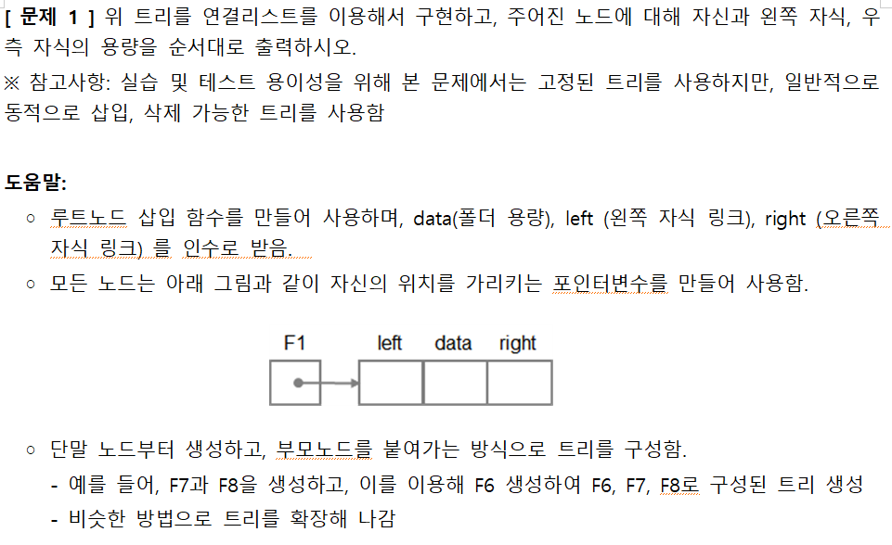
문제1

Slide 7
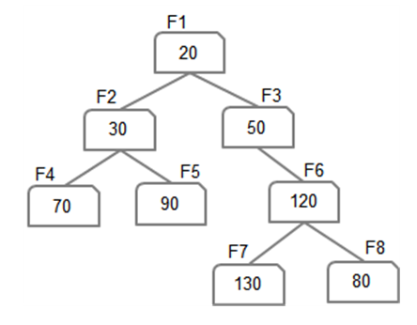
문제1
F1 | F2 | F3 | F4 | F5 | F6 | F7 | F8
노트 포인터 배열을 만들어서 접근

Slide 8
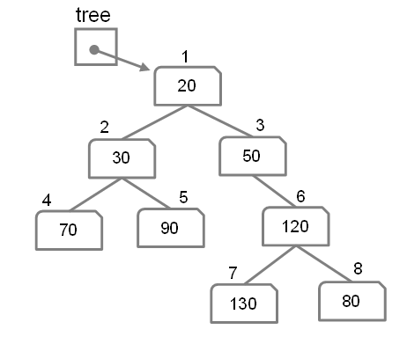
문제2

Slide 9
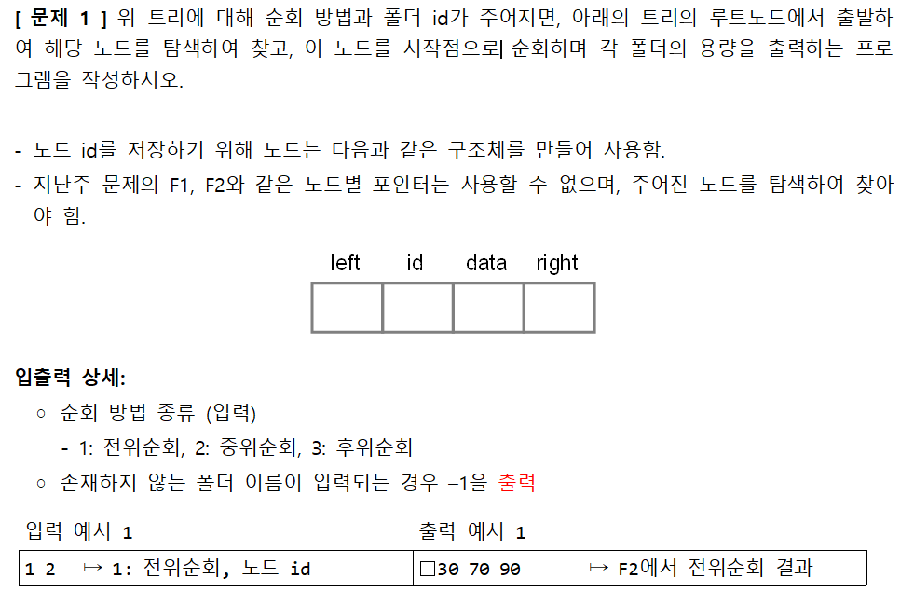
문제2 -1

Slide 10
레벨순회 방법
back
front
 |  |  |  |  | F1
 |  |  |  | F3 | F2
 |  |  | F5 | F4 | F3
 |  |  | F6 | F5 | F4
큐를 이용하여 레벨 순회 가능

Slide 11
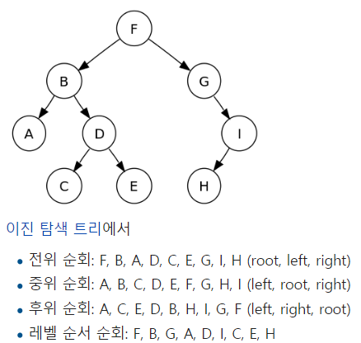
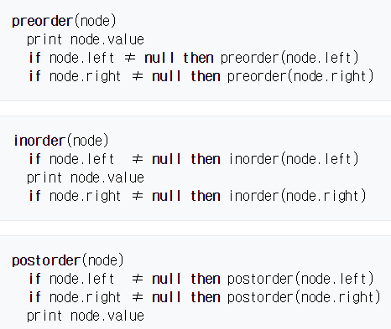
전위, 중위, 후위순회

Slide 12
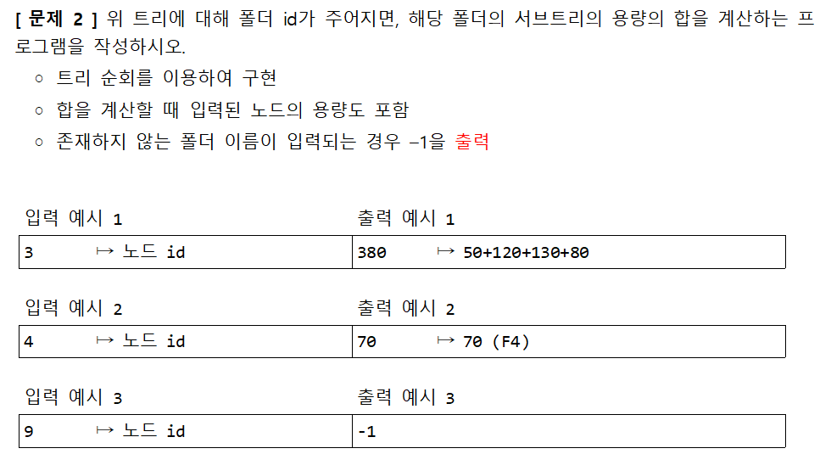
문제2-2

